Slide 1
Возрастные особенности учащихся 4-го класса
Педагог-психолог МБОУ «СШ №13»
Егоров Максим Евгеньевич

Slide 2
Каждый родитель желает вырастить своего ребенка здоровым, умным, счастливым и успешным…
Знание возрастных
особенностей ребенка,
поможет понять поступки и
поведение ребенка,
во время помочь справиться
с трудностями

Slide 3
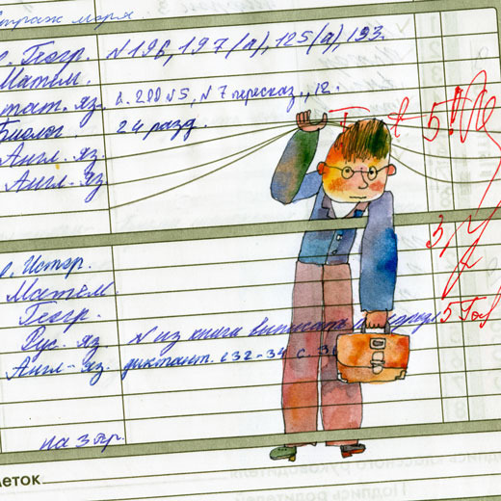
Учебная деятельность.
Рубеж 3-4-х классов характеризуется некоторым снижением интереса к учебе в школе и самому процессу обучения. Это выражается в недовольстве школой в целом и обязательным ее посещением, нежелании выполнять дома учебные задания, в нарушении правил поведения в школе. Такие негативные проявления свойственны многим ученикам.
В связи с этим родителям
необходимо контролировать
выполнение домашнего задания,
проявлять заинтересованность
в учебной деятельности
ребенка. Ребенок не осознает, что
учится для себя.

Slide 4
В это время активно развивается воля ребенка. Он учится сдерживать свои непосредственные импульсы, учитывать желания других людей. Начинают развиваться произвольные внимание и память. Внимание зависит не только от воли ребенка, но и от его темперамента, и многим детям по-прежнему трудно сохранять сосредоточенность в течение занятий. Устойчивость внимания снижается к концу дня, недели, учебной четверти, после длительных
заболеваний.
В связи с этим важно, чтобы у ребенка был режим.

Slide 5
У детей 10 лет появляются логические рассуждения, т.к. завершается переход от наглядно-образного мышления к словесно-логическому. Но рассуждать абстрактно ребенок ещё не может, ему необходима опора на образы и примеры.
Образы и примеры в отношениях со сверстниками ребенок перенимает из семьи, от значимых близких. Как дружить, как выйти из конфликта, -все эти представления складываются у ребенка в семье. Если в семье при ребенке обсуждается и осуждается поведение взрослых, то у ребенка не формируются авторитеты, ребенок никого не будет уважать.

Slide 6
Социальное развитие
Общение со сверстниками начинает определять многие стороны личностного развития ребенка. В этом возрасте ребенок стремится занять определенное статусное положение в классе, формируется достаточно устойчивый статус ученика. Именно характер складывающихся взаимоотношений с товарищами, а не только его успехи в учебе и отношения с учителями, во многом
определяет
эмоциональное
самочувствие ребенка.

Slide 7
Ребенок начинает осознавать свою роль в семье, понимать характер отношений между родителями и страдает, если они его не удовлетворяют. В семье складывается базовая самооценка ребенка.

Slide 8
Успешность в социальной жизни
Самооценка ребенка складывается из оценок значимых взрослых. Дайте ребенку положительную оценку личности, например: «Ты добрый, ты хороший…»
Давайте оценку поведению ребенка, а не личности ребенка, например: « У тебя беспорядок на столе, поэтому ты забыл пенал…» вместо: «Какой ты несобранный…»
Чтобы ребенок был успешен в отношениях со сверстниками, не критикуйте поступки других детей, не обвиняйте, - не разобравшись в ситуации, не спешите с выводами и оценками. Научите ребенка дружить!
Поддержите его социальную активность! Дайте ребенку понимание, что дружба это умение принимать и отдавать.

Slide 9
5 основных правил, что бы у ребёнка было желание учиться!
1. Контроль и поддержка. Заинтересованность родителей в учебе ребенка.
2. Положительные установки.
3. Любовь родителей. (Безусловное принятие, ни с кем и никогда не сравнивать).
4. Приучение к режиму. (Развивает последовательность и самоконтроль).
5. Выполнение установленных правил.

Slide 10
Спасибо за внимание!

